Slide 1

Процесс приема заявлений о голосовании по месту нахождения на базе ГАУ «МФЦ РС(Я)»

Slide 2



Взаимодействие между ЦИК РС(Я) и ГАУ «МФЦ РС(Я)»
Соглашение о взаимодействии между ЦИК РС(Я) и ГАУ «МФЦ РС(Я)» заключено 21.09.2017 г.
Прием заявлений о включении в список избирателей по месту нахождения на базе всех подразделений ГАУ «МФЦ РС(Я)» будет осуществляться с 31.01.2018 г. по 12.03.2018 г.

Slide 3

Нормативные правовые акты, регулирующие процесс приема заявлений в МФЦ
Постановление Правительства РФ от 08.11.2017 года № 1337 «О мерах по оказанию содействия избирательным комиссиям в реализации их полномочий при подготовке и проведении выборов Президента Российской Федерации»
Постановление ЦИК РФ от 01.11.2017 года № 108/900-7 «Об утверждении Порядка подачи заявления о включении избирателя в список избирателей по месту нахождения на выборах Президента РФ»

Slide 4

Технология приема заявителя в офисах Центра «Мои Документы»:
Специалист МФЦ устанавливает личность избирателя;
Заполняет заявление и распечатывает его;
Избиратель проверяет свои данные и расписывается в заявлении;
Специалист МФЦ вносит данные об избирателе в АИС МФЦ;
Данные об избирателе передаются через СМЭВ в ГАС «Выборы»;
Специалист МФЦ проставляет штамп в отрывном талоне заявления и выдает его избирателю;
Регистрирует заявление в журнале регистрации заявлений о голосовании по месту нахождения;
Принятые заявления передаются в ТИК ежедневно по ведомости принятых документов;

Slide 5
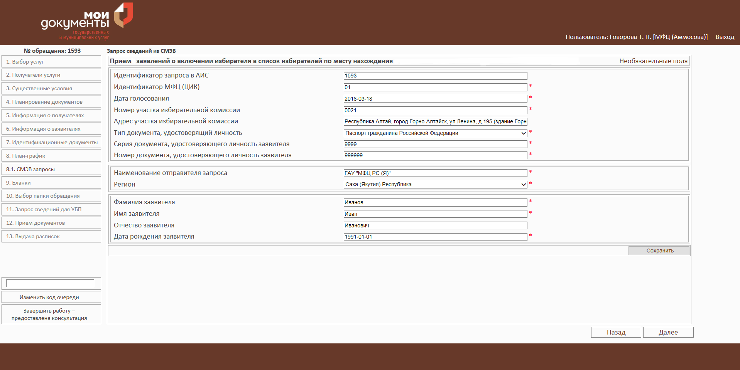
Заполнение данных заявителя в АИС МФЦ

Slide 6



Подача заявления через Портал госуслуг
Избиратель регистрируется на Портале госуслуг
Подтверждает свою личность, обратившись в один из центров обслуживания
Подает заявление через Портал госуслуг

Slide 7


Вкладка «Выборы 2018» на сайте ГАУ «МФЦ РС(Я)»

Slide 8
Спасибо за внимание!

